Slide 1
“CONTRIBUCIONES DE LOS ACADÉMICOS AL DESARROLLO DE LA MEDICINA”
NEUROCISTICERCOSIS
Julio Sotelo

Slide 2
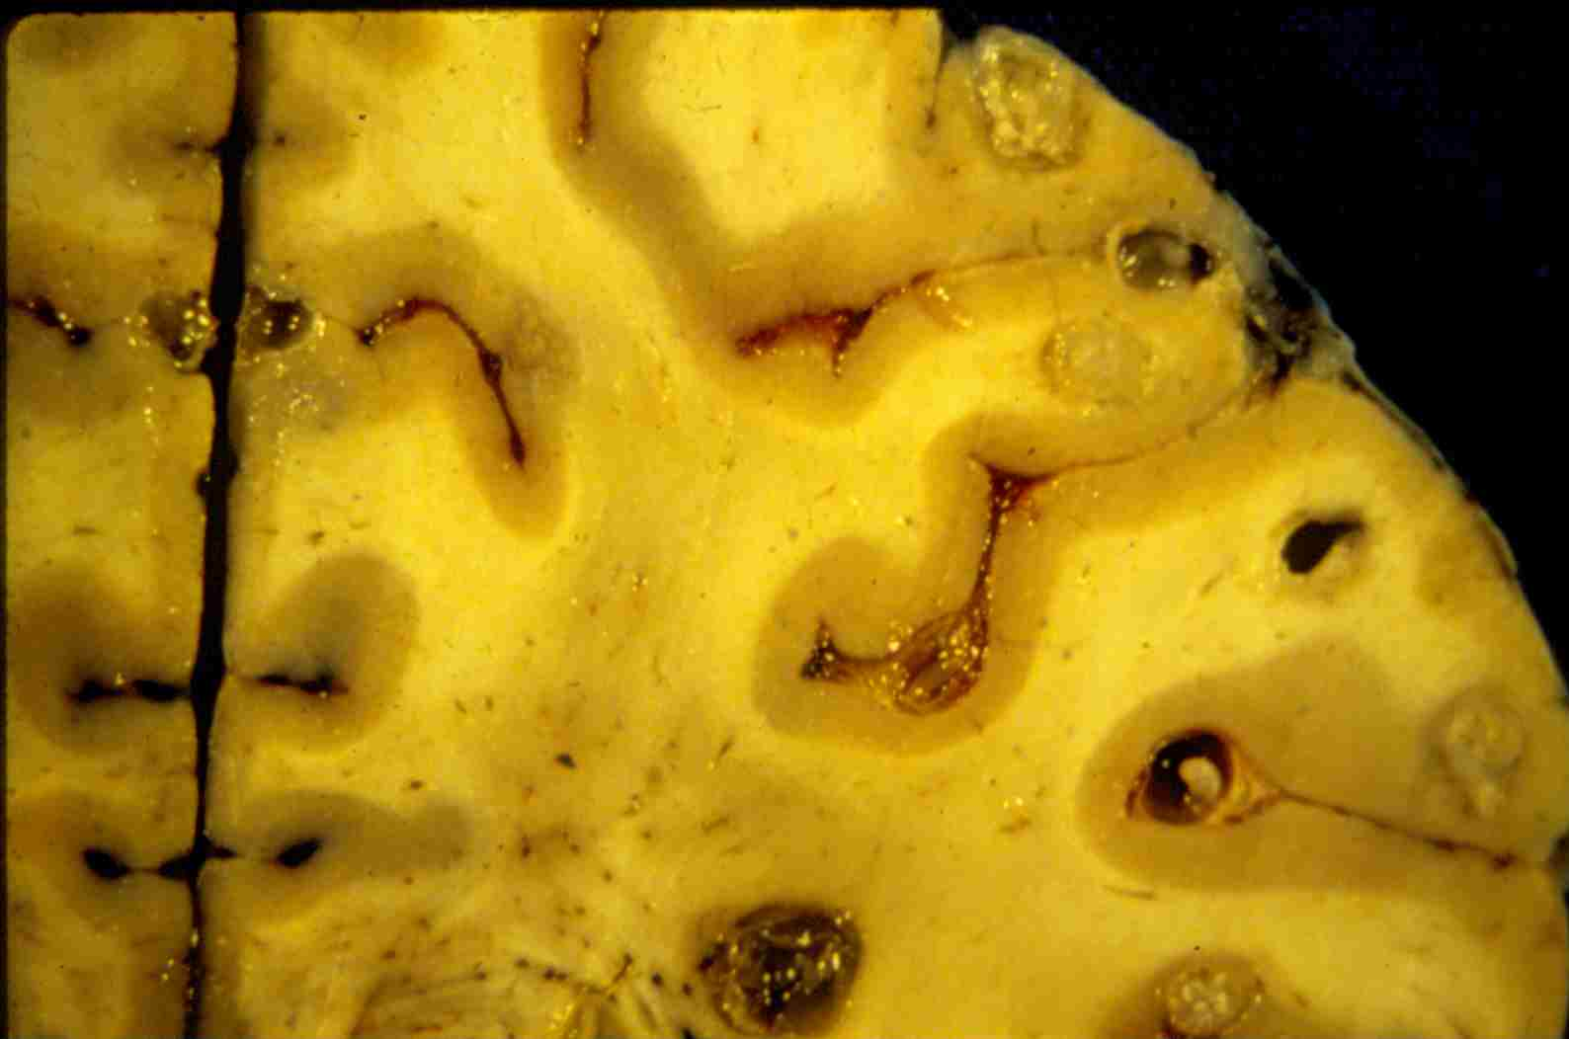

Slide 3
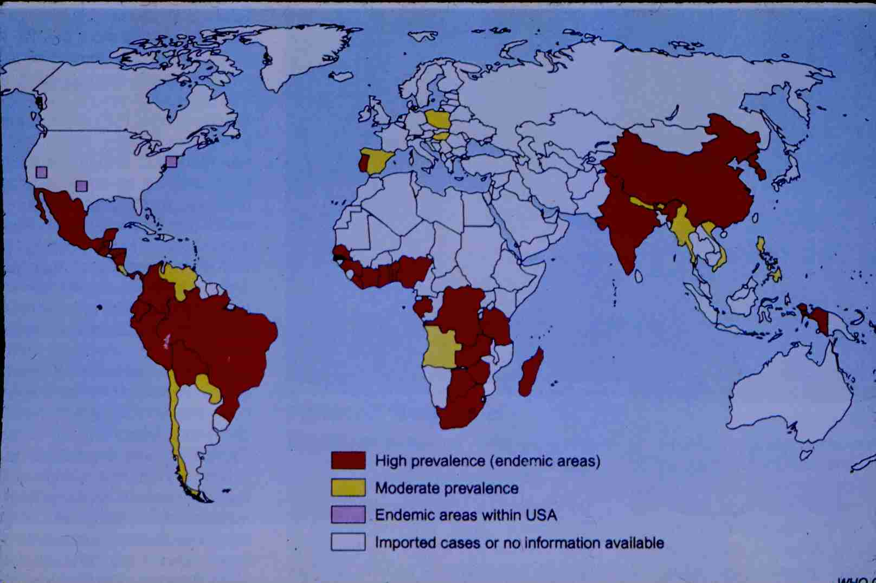

Slide 4
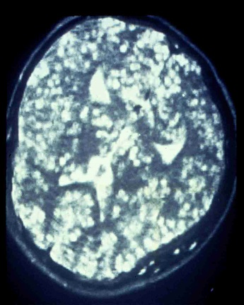

Slide 5
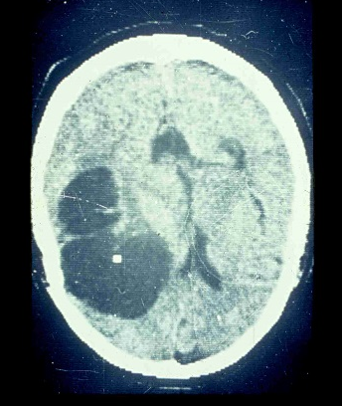

Slide 6
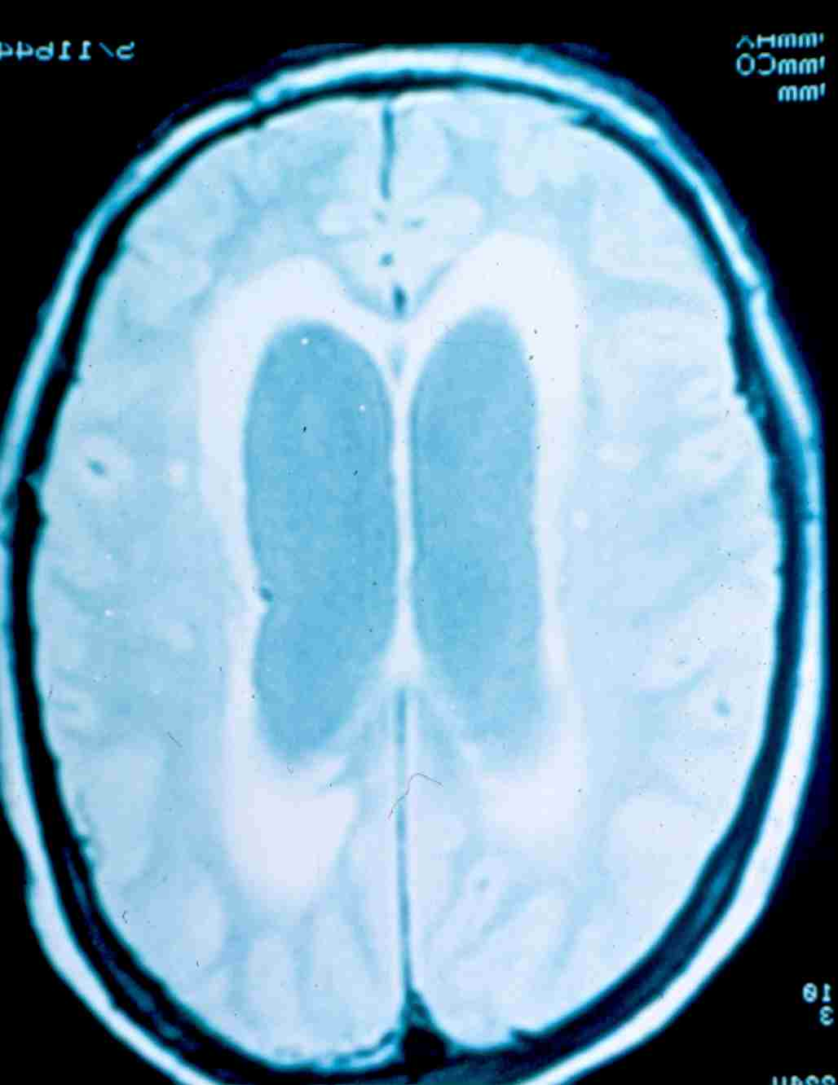

Slide 7
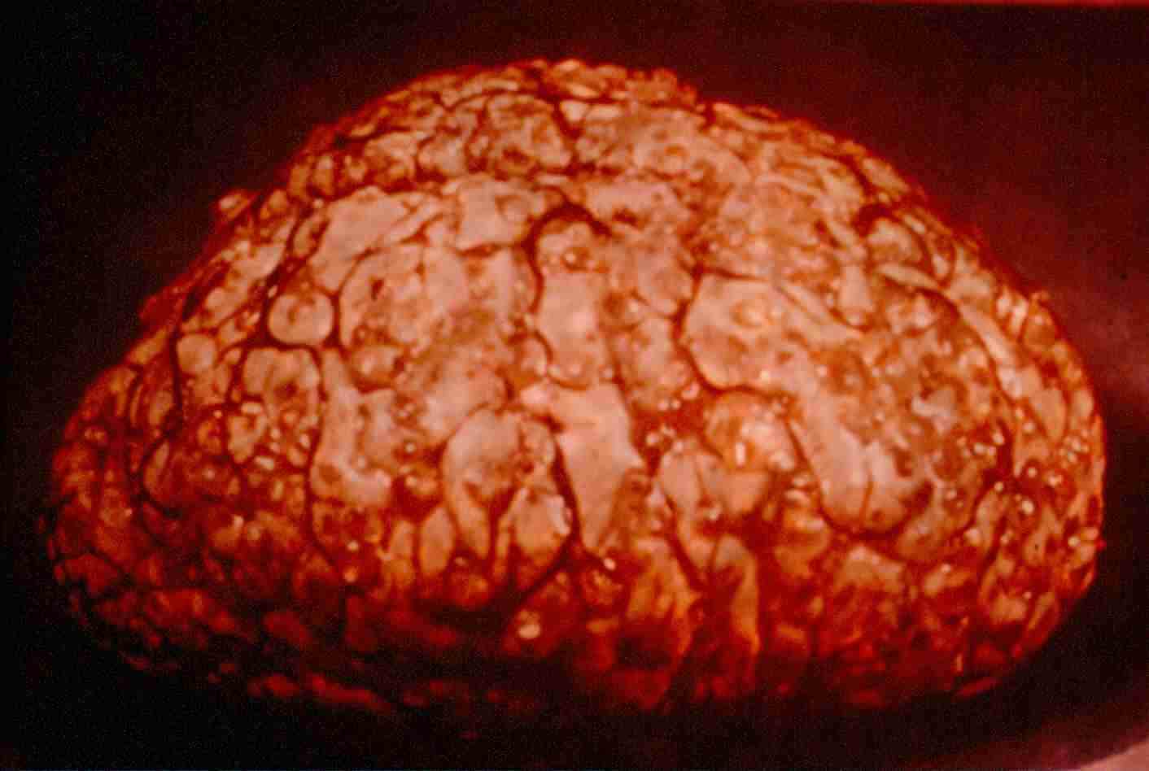

Slide 8
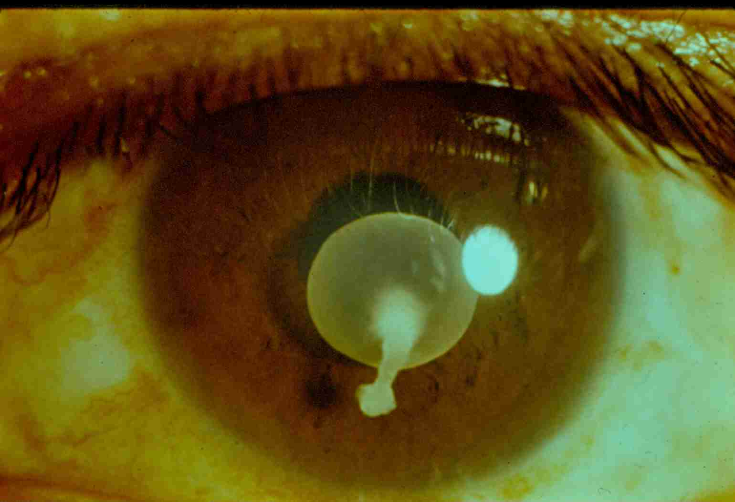

Slide 10
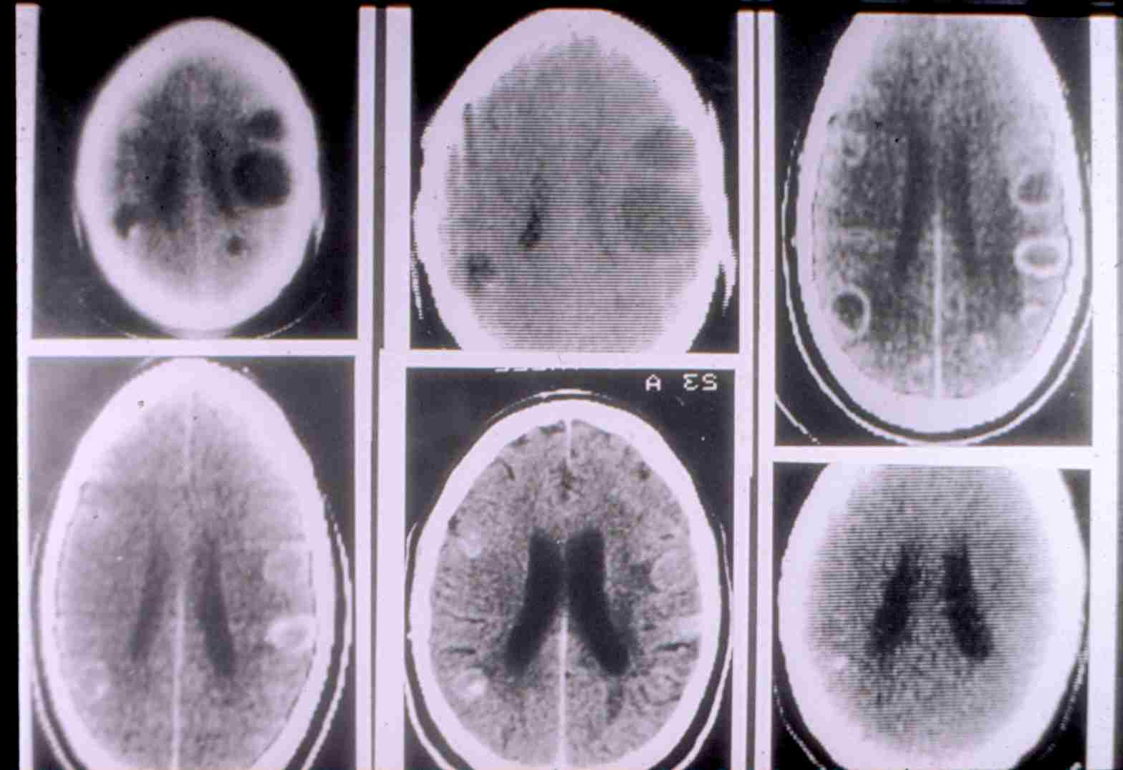

Slide 11
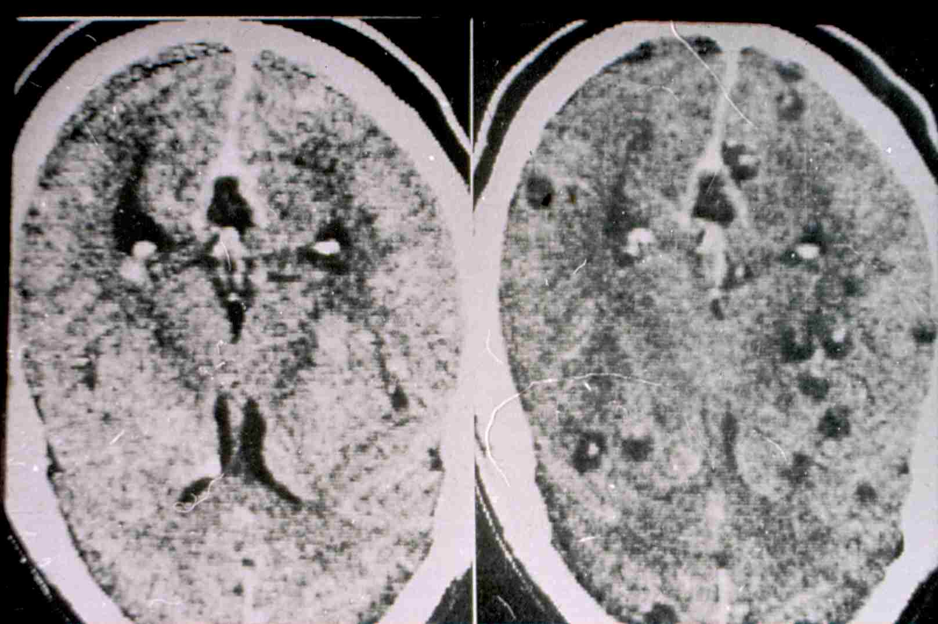

Slide 12
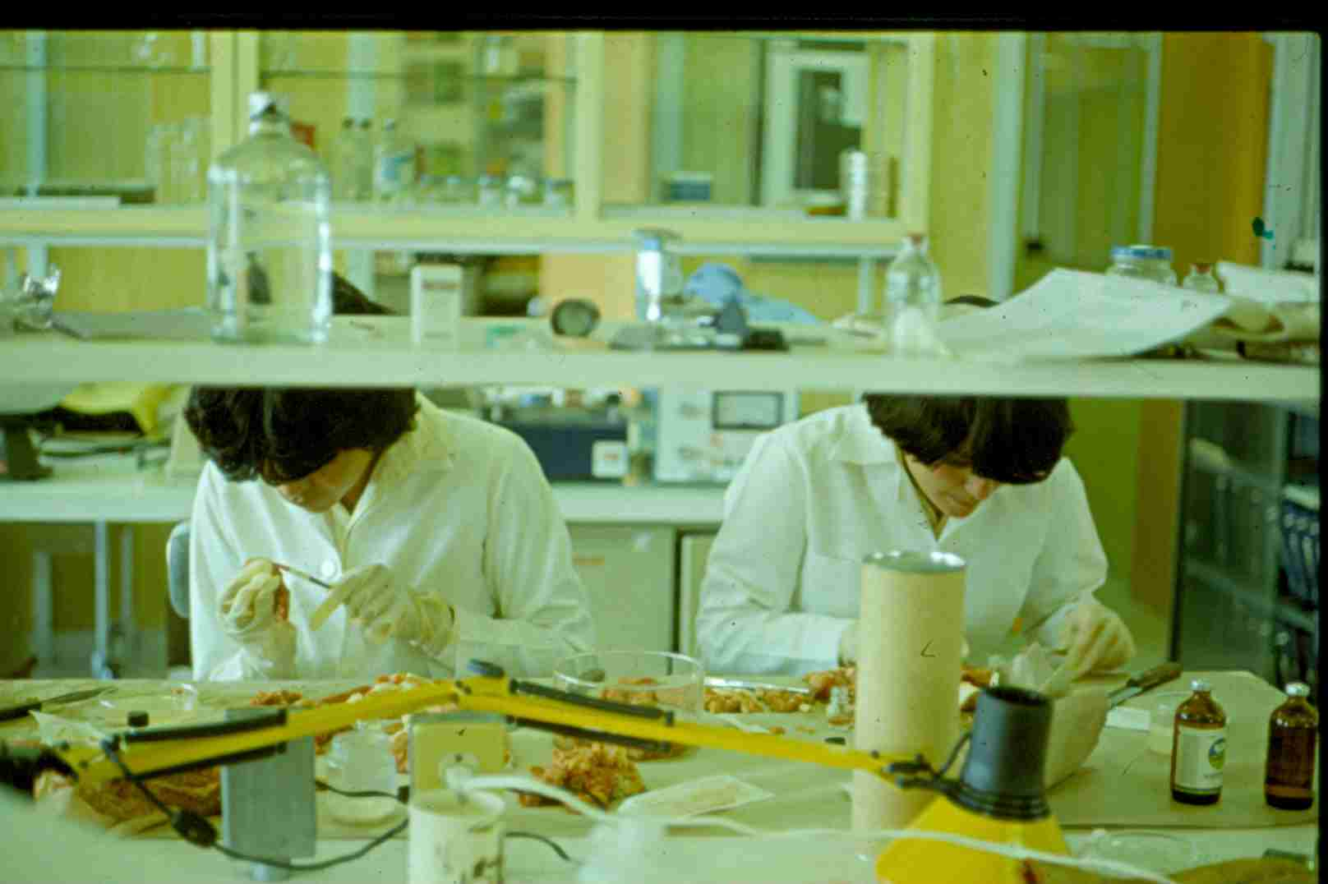

Slide 13
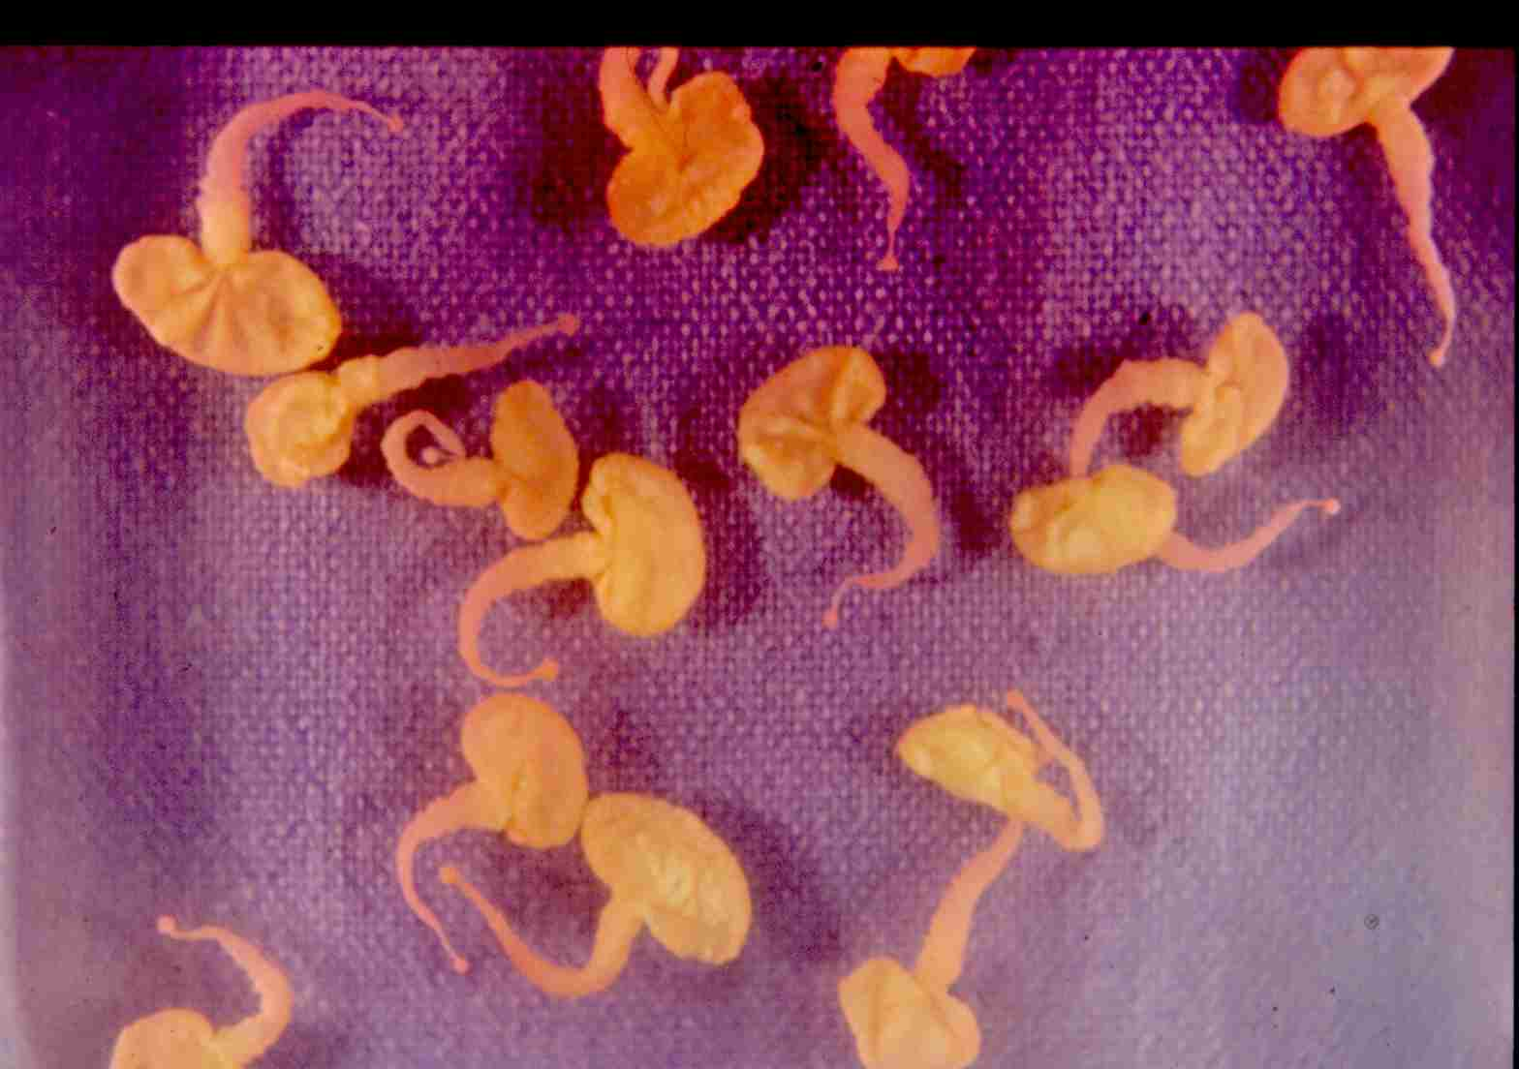

Slide 14
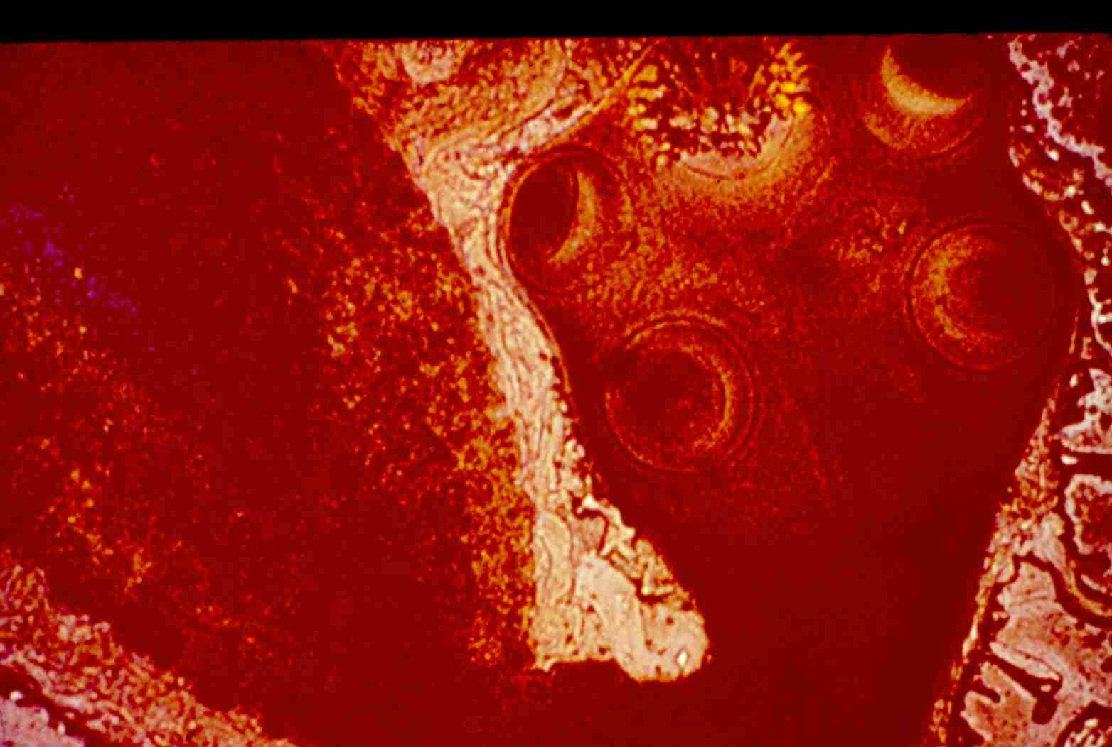

Slide 16
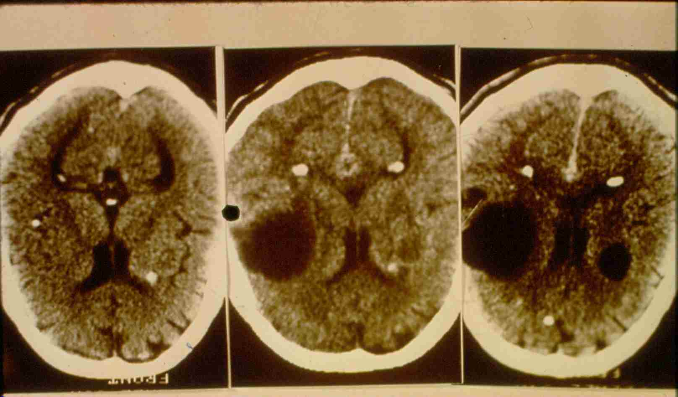

Slide 17
neurocIstiercosis
albendazol
15 mg/kg/8 DIAS
1ª. ELECCIÓN
DEXAMETASONA
8 mg/IM/4 DIAS
praziQuantel
50 mg/kg/15 DIAS
2ª. ELECCIÓN
DEXAMETASONA
8 mg/IM/PRN

Slide 18
